Slide 1
10 - 4
أحل المسألة
أبحث عن نمط
أ.أحـمـد الأحـمـدي @ahmad9963

Slide 2
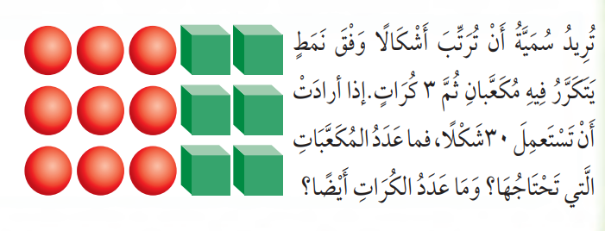
فكرة الدرس
أبحث عن نمط
لأحل المسألة
أ.أحـمـد الأحـمـدي @ahmad9963

Slide 3
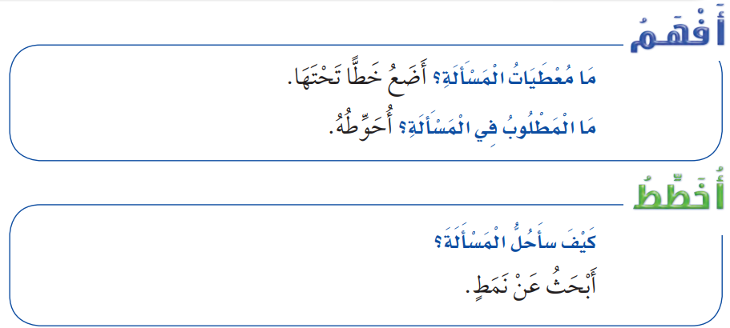

Slide 4
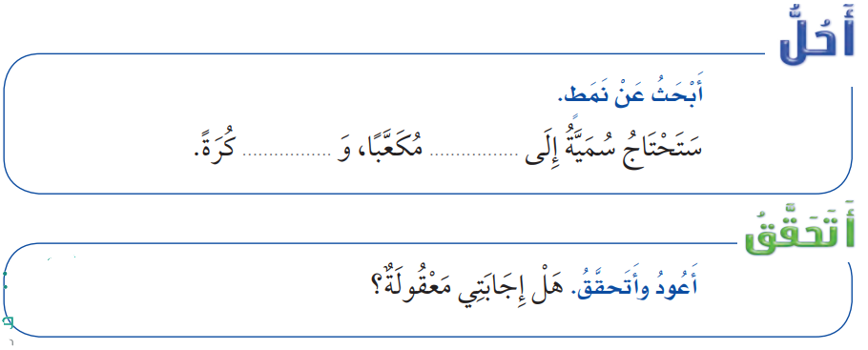
أ.أحـمـد الأحـمـدي @ahmad9963

